Slide 1
Особенности общения дошкольников со сверстниками
Подготовила:
педагог-психолог Паульс А.О.

Slide 2
Современная система дошкольного образования ориентирована на гуманистический подход к ребенку как развивающейся личности, нуждающейся в понимании и уважении ее интересов и прав.
Образовательная работа с детьми направляется на создание условий, открывающих ребенку возможность самостоятельных действий по освоению окружающего мира.
Благодаря полноценному проживанию каждого возрастного этапа формируется коммуникативный компонент готовности к школе. Навыки сотрудничества необходимы для дальнейшей взрослой жизни.

Slide 3
Общение – сложный, многоплановый процесс установления и развития контактов между людьми, порождаемый потребностями в совместной деятельности и включающий в себя обмен информацией, выработку единой стратегии взаимодействия, восприятие и понимание людьми друг друга.

Slide 4
Одним из существенных приобретений дошкольного возраста, возникающих в процессе контактов детей между собой, являются образы себя и другого человека.
В старших возрастных группах детского сада уже существует относительно устойчивая и дифференцированная система межличностных отношений.
С возрастом расширяется круг общения дошкольников со сверстниками, увеличивается его длительность, интенсивность, при этом в реальном взаимодействии детей выделяются популярные и непопулярные дети.
Организованная взрослым совместная деятельность оказывает влияние на положительные отношения между детьми в дошкольной группе. Самостоятельная же регуляция взаимодействия детей в естественных жизненных условиях наблюдается далеко не всегда.

Slide 6
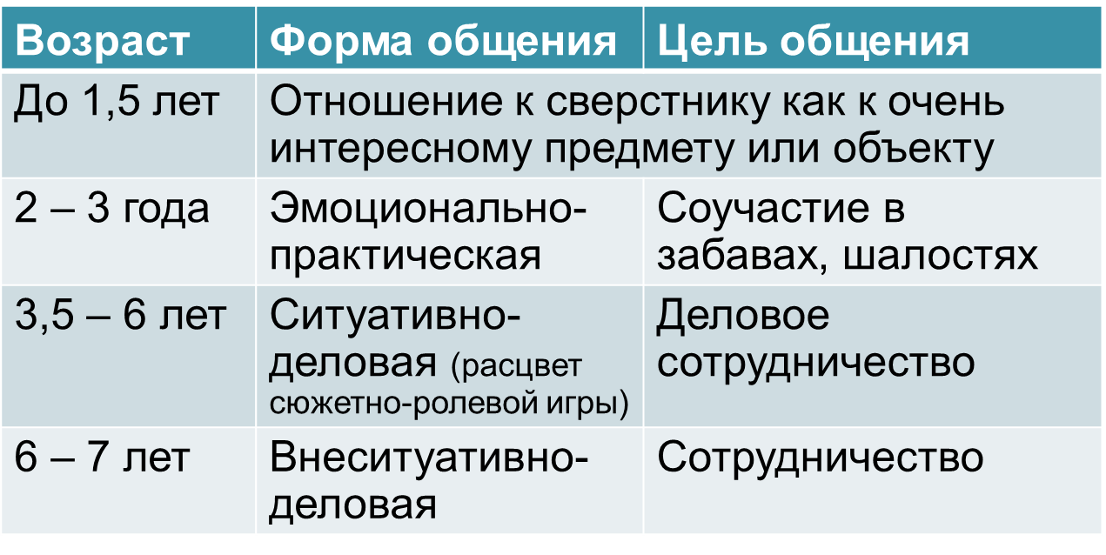

Slide 7
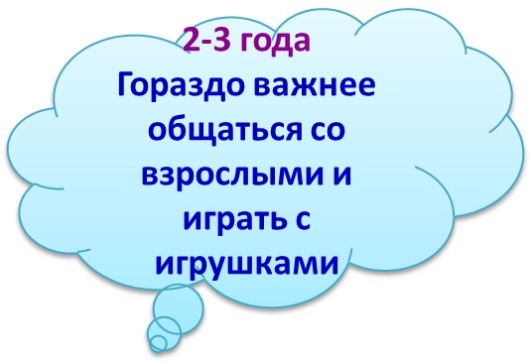
Изменение характера общения в дошкольный период

Slide 8
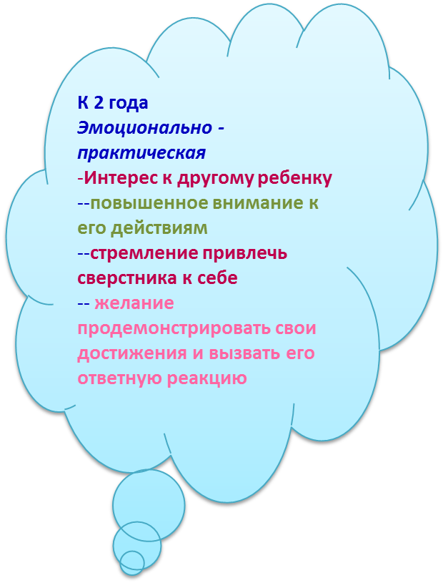
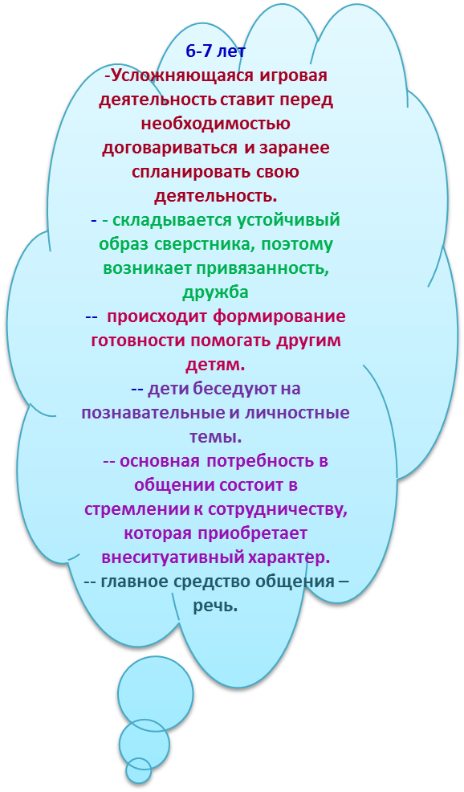
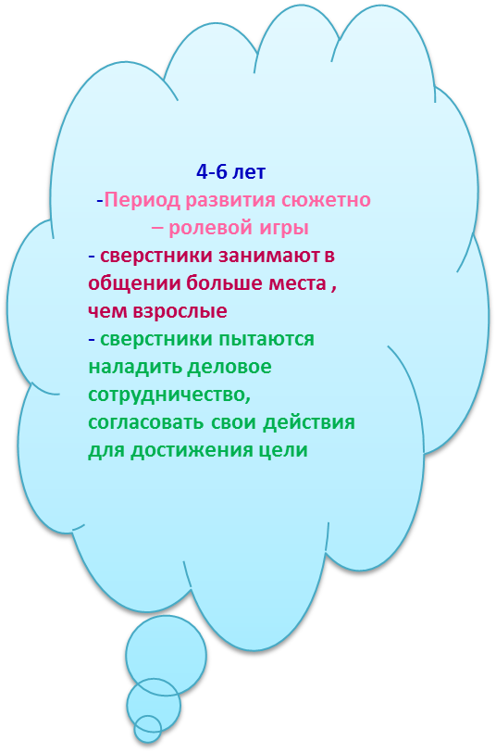

Slide 11
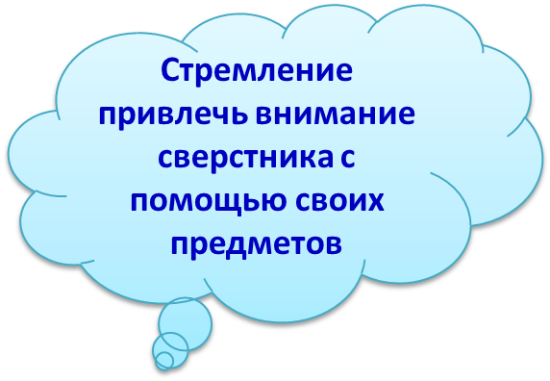

Slide 14
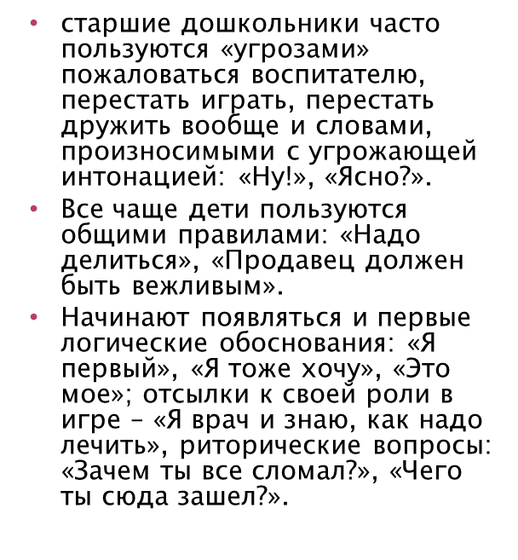

Slide 19
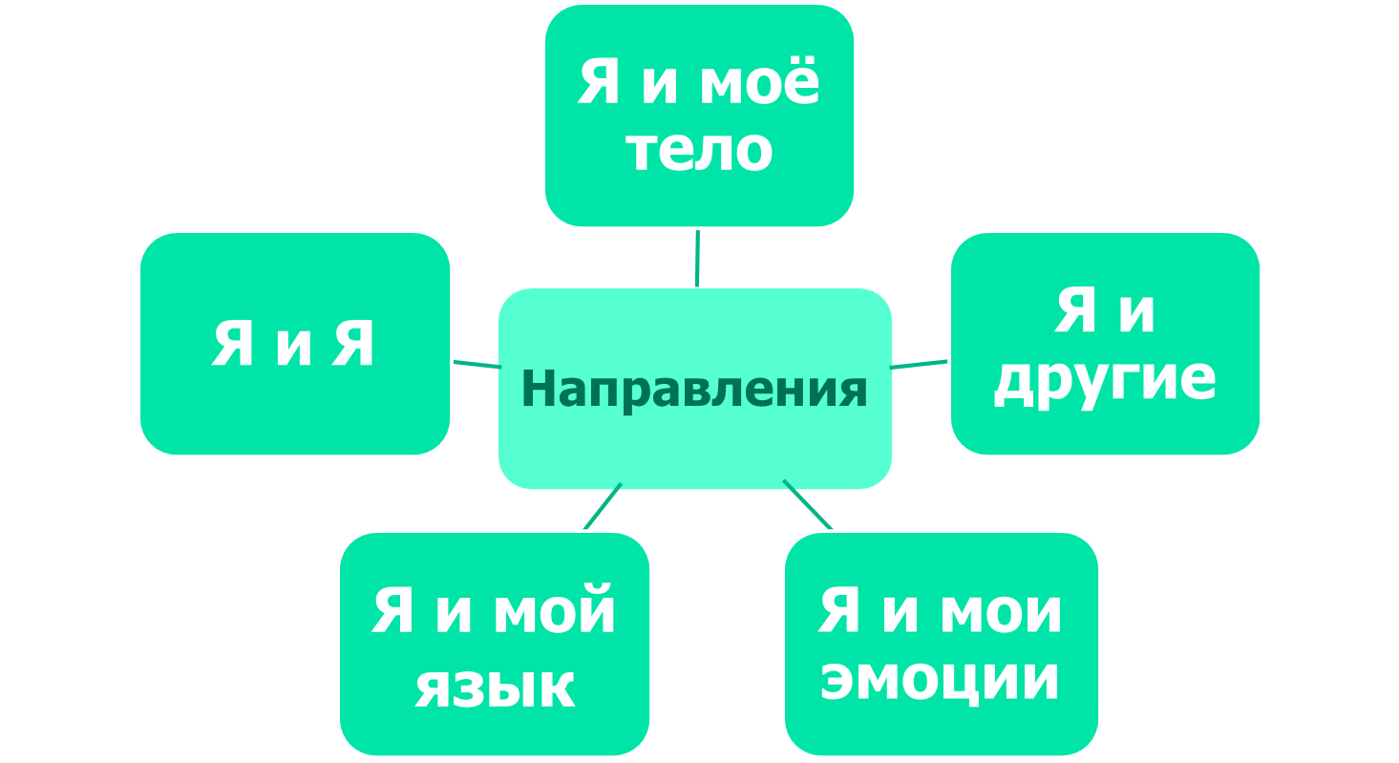

Slide 20
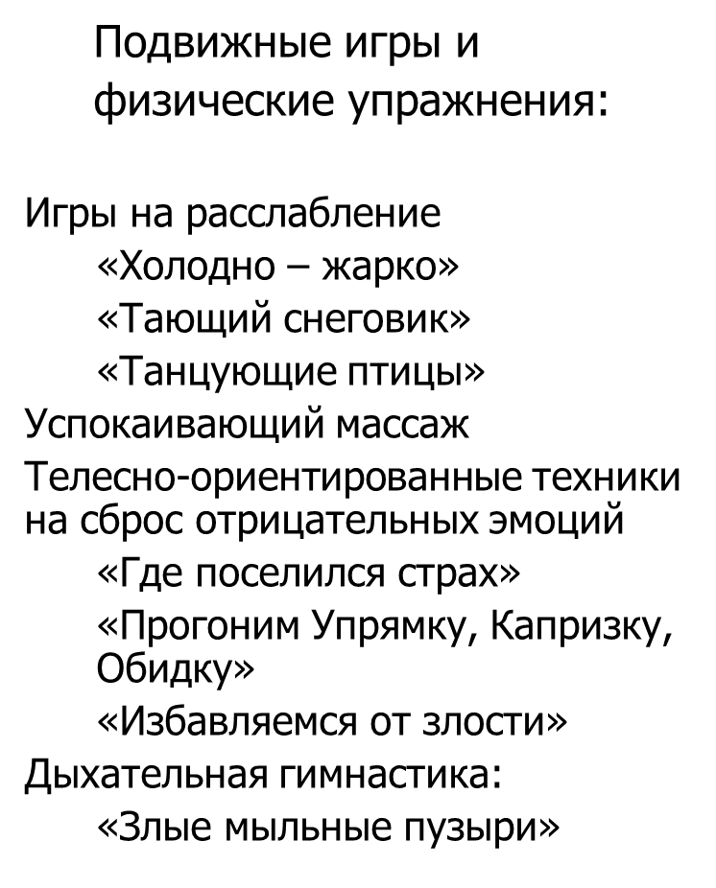
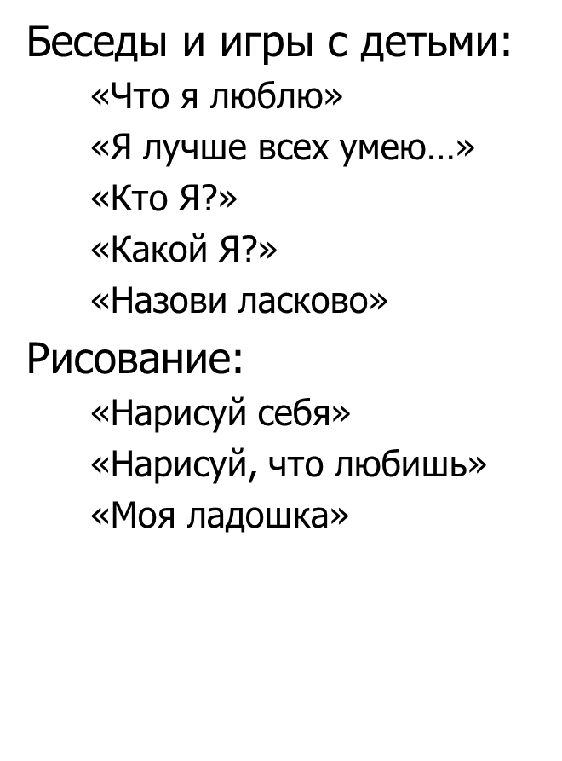
Я и моё тело
Я и Я

Slide 21
Я и мой язык
Я и мои эмоции
Беседы с детьми о настроении
Обсуждение персонажей
Рассматривание фото, иллюстраций
Игры на знакомство с эмоциями:
«Узнай (изобрази) эмоцию»
«Пиктограммы»
«Волшебный мешок»

Slide 22
Я и другие
Игры и упражнения:
на привлечение внимания к внешнему виду, настроению,
действиям, интонации другого человека
«Повтори за мной», «Зеркало», «Синхронный танец», «Эхо»
«Что изменилось», «Угадай, о ком говорим», «Дотронься до…»
На умение замечать и подчёркивать положительные качества и достоинства других людей
«Комплимент», «Похвали друга»
«Волшебный стул»
На умение совершать совместные, согласованные действия
«Раскрась варежки»
Беседы с детьми и разбор
ситуаций общения со
сверстниками
Сюжетно-ролевые игры

Slide 24
Литература:
Галигузова Л.Н., Смирнова Е.О. Ступени общения: от года до шести. – М., Интор, 1996.
Зедгенидзе В.Я. Предупреждение и разрешение конфликтов у дошкольников: Пособие для практических работников ДОУ. – М.: Айрис-пресс, 2005.
Клюева Н.В., Касаткина Ю.В. Учим детей общению. Характер, коммуникабельность. Популярное пособие для родителей и педагогов. – Ярославль: Академия развития, 1996.
Панфилова М.А. Игротерапия общения. Методическое пособие для воспитателей и методистов дошкольных учреждений. – М.: О-во «Знание» России, М., 1995.

